Slide 1
EVROPSKI STANDARD INFORMATIČKIH KOMPETENCIJA
Prof. dr Danimir Mandić
Miroslava Ristić

Slide 2
1. Osnovne definicije
Reč informatika (informatique) je nastala konstrukcijom dve francuske reči INFORMATION I AUTOMATIQUE koje je spojio francuski inženjer Filip Drajfus (1962).
Pod informatikom se podrazumeva nauka koja se bavi prikupljanjem, prenosom, obradom, skladištenjem podataka i korišćenjem informacija.
Multimedija
Virtuelna realnost
Informacija
Komunikacija
Podaci

Slide 3
2. Pojam i struktura informacionog
sistema definicije
Strukturu informacionog sisitema čine:
HARDWARE (hardver)
SOFTWARE (softver)
LI FEWARE (kadrovi)
ORGWARE (organizacija)
NETWARE (računarske mreže)
DATA (informacije)

Slide 5
Hardverski resursi Prva generacija (1951-1958)
ENIAC

Slide 6
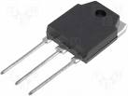
Druga generacija (1959-1963)
Tranzistor
IBM 1401

Slide 7
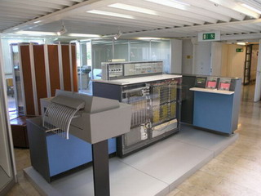
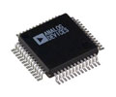
Treća generacija (1964-1970)
.
Integrisano kolo
IBM 360

Slide 8
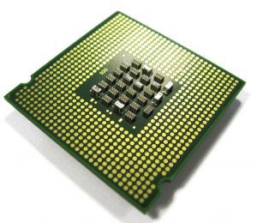
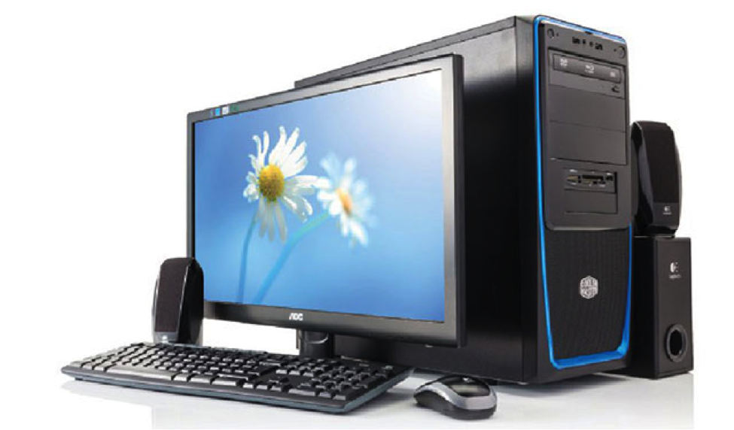
Četvrta generacija (1971-1987)
Mikroprocesor
Savremeni računar

Slide 9
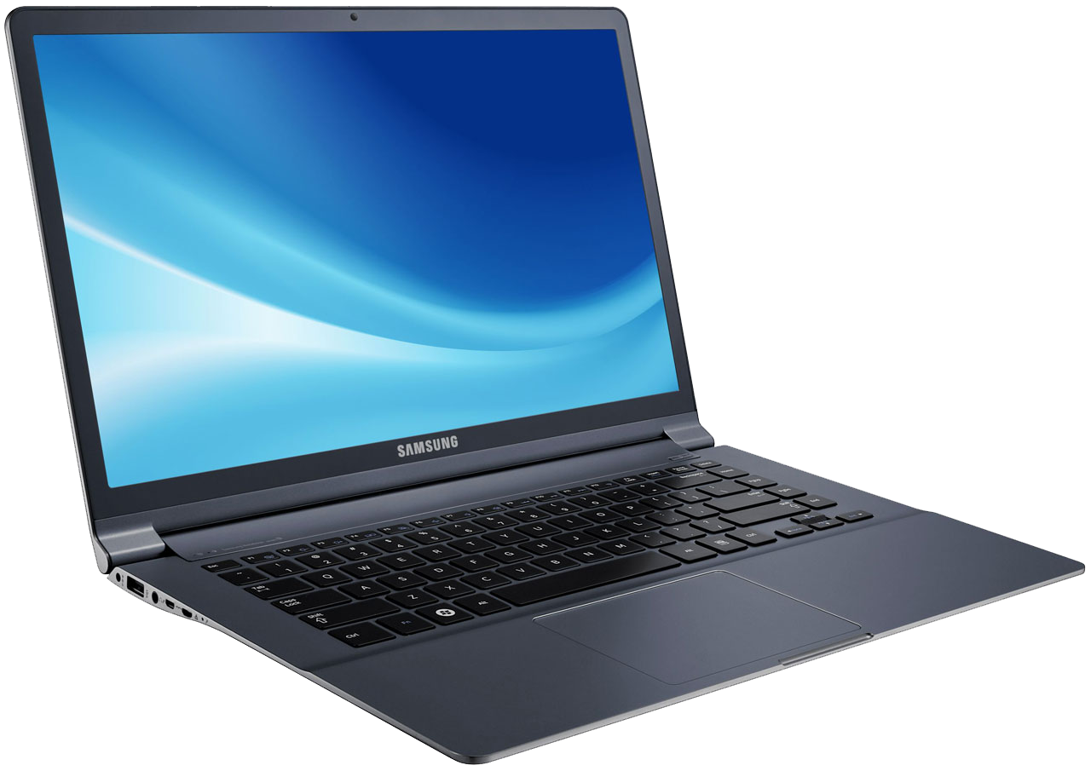
Peta generacija (1990-god)

Slide 10
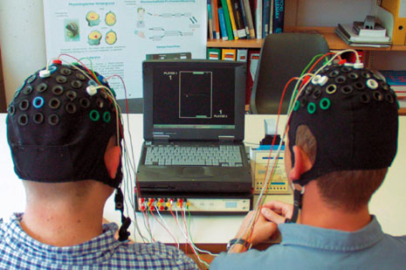
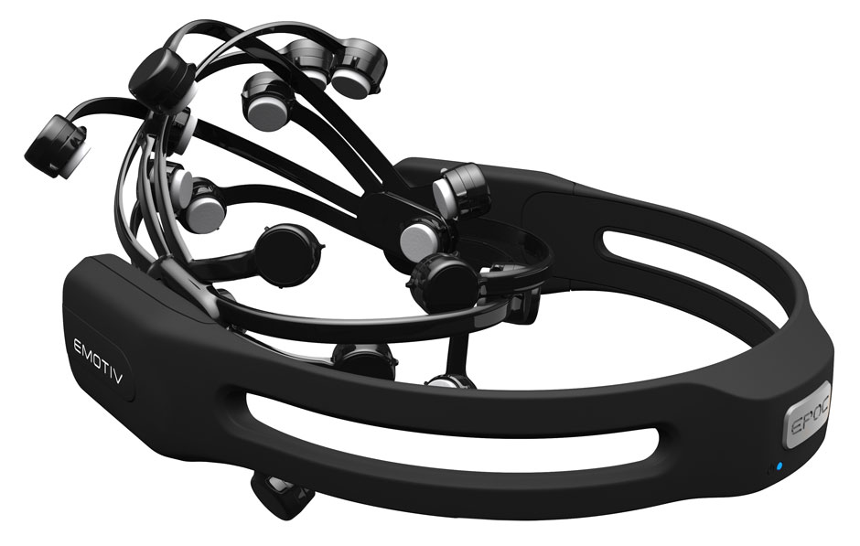
Šesta generacija (neurokompjuteri)

Slide 11
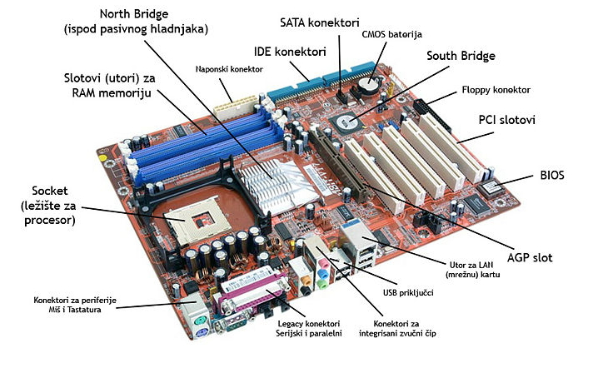
Struktura mikroračunara
Matična ploča i mikroprocesor
Pusti video

Slide 12
nazad

Slide 13
Delovi matične ploče
Podnožje ili slot za procesor
Skup čipova (North/South Bridge ili čvorišta za memoriju i U/I kontroler)
Super U/I čip
ROM BIOS (Fleš ROM/firmver)
Podnožja sa SIMM/DIMM/RIMM(RAM memoriju)
Slotove magistrala (ISA/PCI/AGP)
Naponski regulator napajanja za centralnu procesorsku jedinicu
Bateriju

